Slide 1
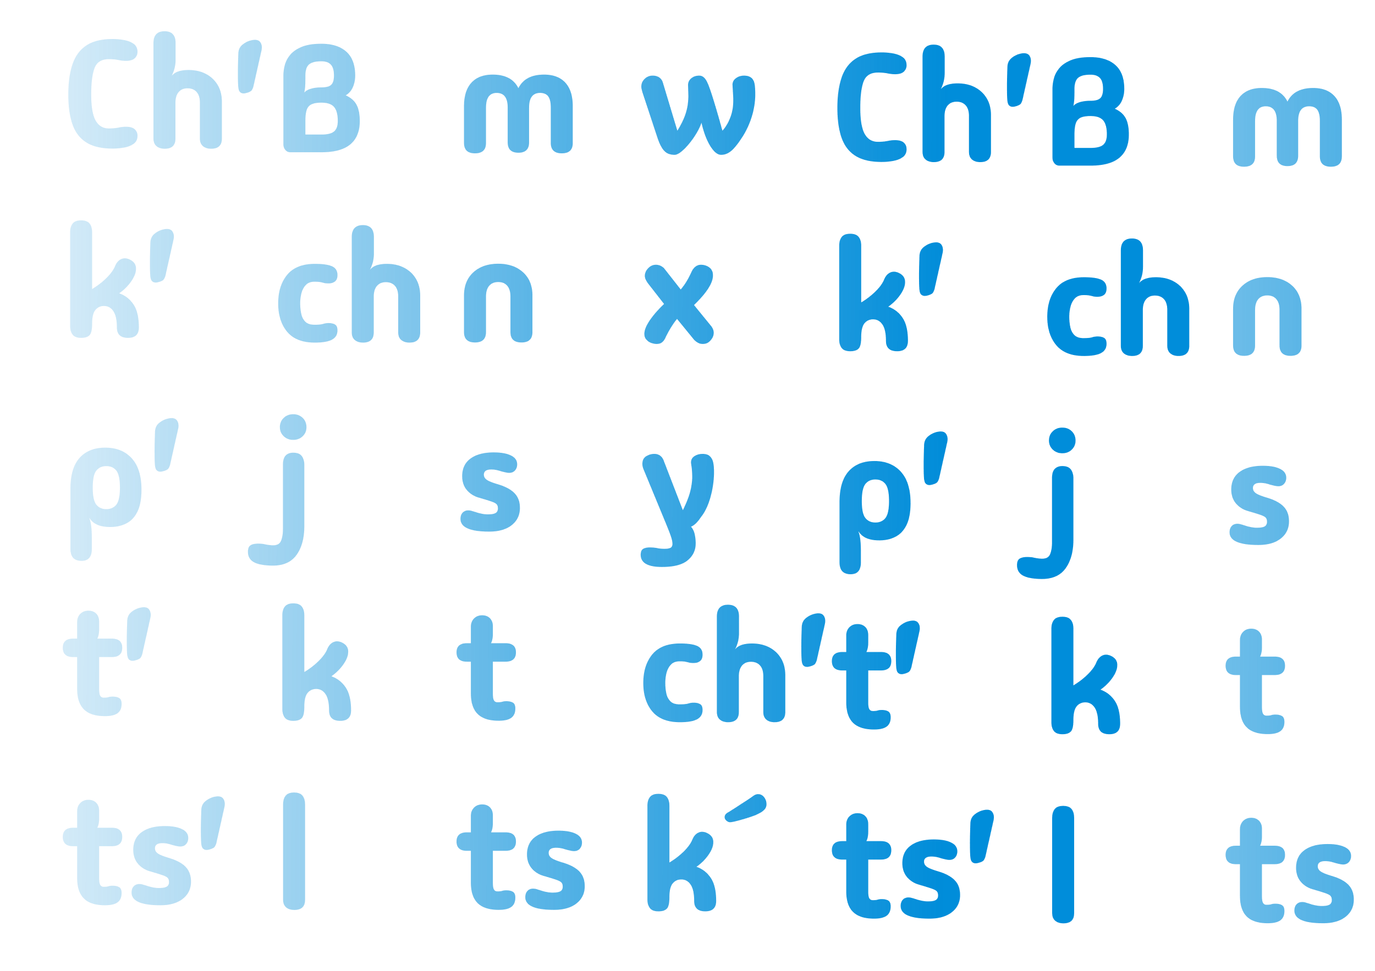

Tukanaj
Primera entrega del proyecto
Reynaldo Couoh Martin
Daniel Méndez Sierra
Víctor Flores Juárez
Marco Elias Aragón Serrano
Ángel Alberto González Lugo

Slide 2
Tukanaj
Primera entrega del proyecto
Reynaldo Couoh Martin
Daniel Méndez Sierra
Víctor Flores Juárez
Marco Elias Aragón Serrano
Ángel Alberto González Lugo

Slide 3
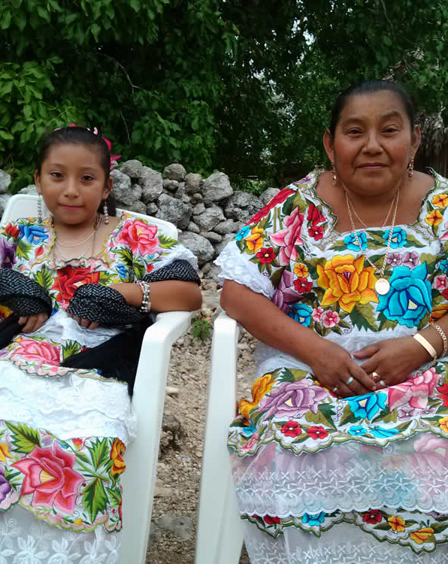
Descripción de la aplicación
Tukanaj es una herramienta que busca proteger y fomentar el aprendizaje del idioma maya mediante ejercicios interactivos y divertidos.
Tukanaj

Slide 4
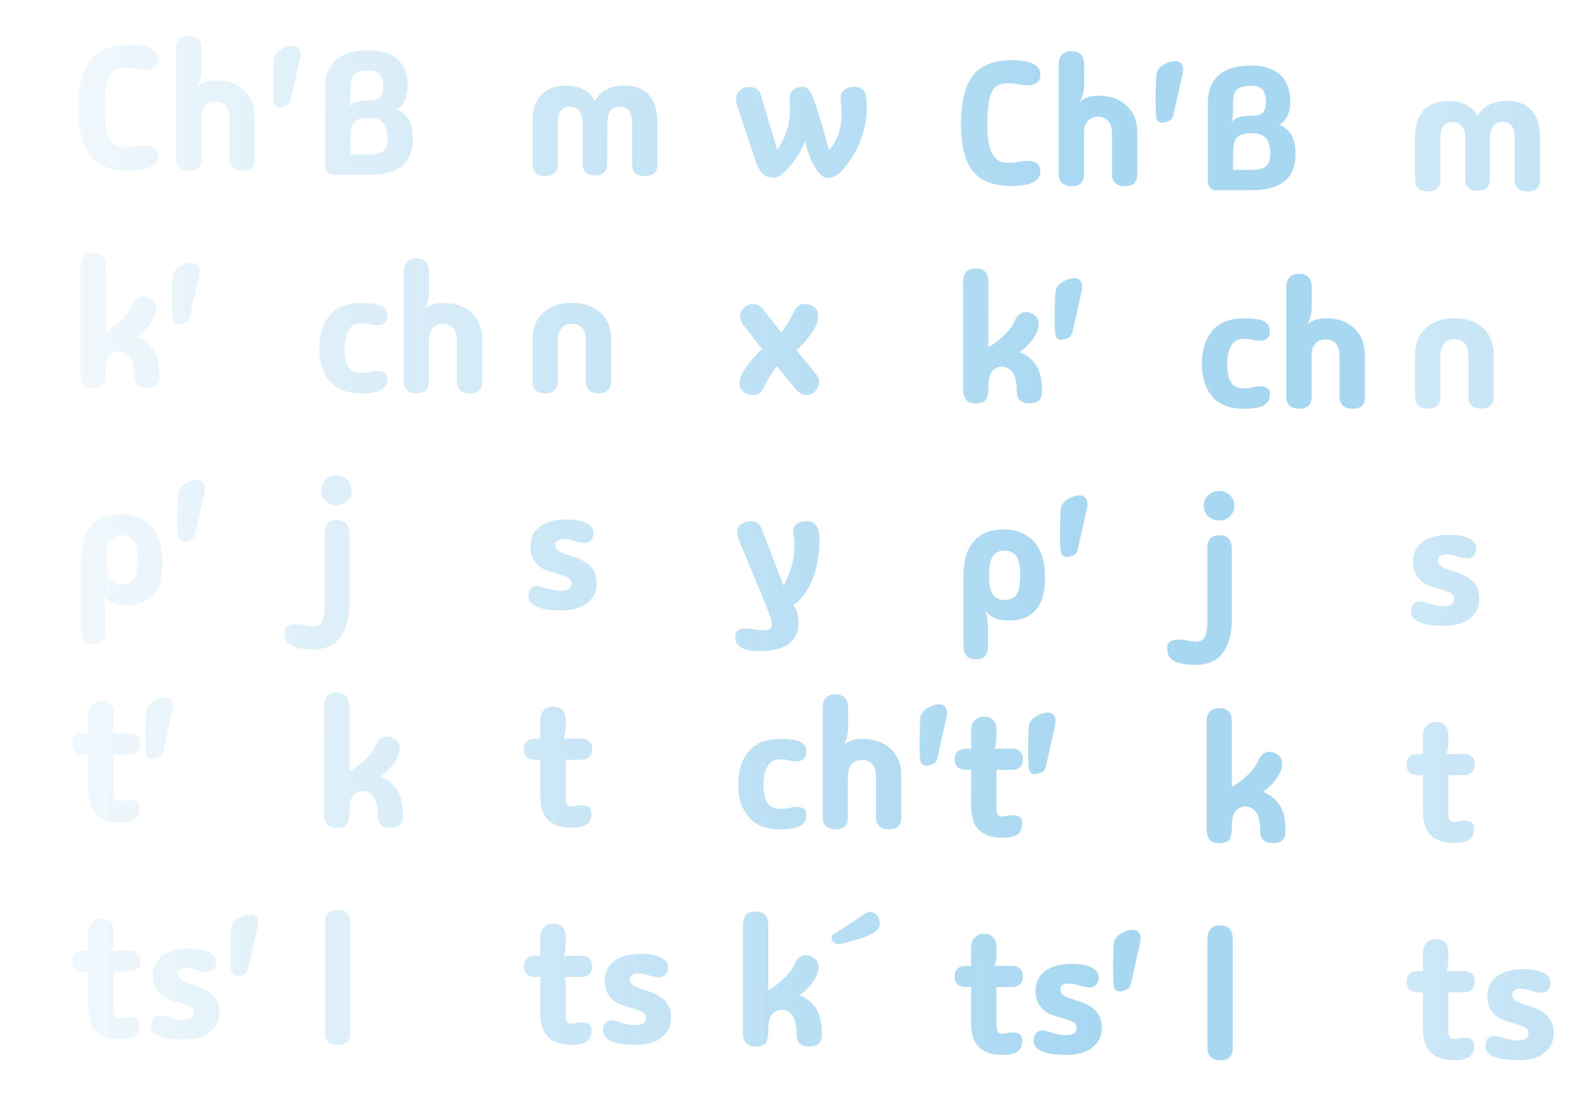
Justificación de la aplicación
El maya es la segunda lengua indígena más hablada en México. A pesar de esto, diversos autores han destacado que poco a poco este idioma se está perdiendo.
Según el lingüista Alejandro May Hernández, la pérdida de la lengua maya representa una “amenaza para la diversidad cultural de Mesoamérica”.
La lengua maya no solo es un medio de comunicación, sino un portador de conocimientos ancestrales y una manifestación de la identidad cultural de las comunidades maya.
La Dra. María Elena Martínez-Torres, enfatiza que “la preservación de la lengua maya es un acto de justicia hacia las comunidades indígenas y una forma de reconocer y valorar su historia y su legado”
Tukanaj

Slide 5
Lecciones
Escribir
Ejercicio de ver y escribir: Consiste en escribir en maya la palabra mostrada en español.
Ejercicio de ver y traducir: Consiste en escribir en español la palabra mostrada en maya.
Observar
Escuchar
Pronunciación: La aplicación reproducirá la forma de decir cierta palabra u oración cuando esta sea seleccionada. Ejercicio de escuchar y seleccionar: Consiste en seleccionar de una lista de palabras en maya la opción correcta de lo que se dice en un audio maya.
Ejercicio de escuchar y escribir: Consiste en escribir en maya lo que se dice en un audio (en maya).
Ejercicio de escuchar y traducir: Consiste en escribir en español lo que se dice en un audio (en maya).
Tukanaj
Funcionalidad de la aplicación
Lecciones
Escuchar
Escribir
Observar
Tukanaj
Lecciones
Empezar lección: La aplicación permitirá empezar una lección que contiene ejercicios de Escucha y Escritura.
Desactivar ejercicios de audio: Si se presenta un ejercicio que contenga audio, la aplicación permitirá no saltarlo y no seguir mostrando ejercicios hasta terminar la lección. Salir de la lección: La aplicación permitirá salir de la lección en cualquier momento.
Ver lecciones: La aplicación mostrará el tema de las lecciones.
Observar
Observar cómo se escribe en maya: La aplicación mostrará cómo se dice en maya una palabra en español.
Ejercicio de unir: Consiste en unir las palabras en maya con su traducción al español o viceversa.

Slide 6
Lecciones
Escribir
Ejercicio de ver y escribir: Consiste en escribir en maya la palabra mostrada en español.
Ejercicio de ver y traducir: Consiste en escribir en español la palabra mostrada en maya.
Observar
Escuchar
Pronunciación: La aplicación reproducirá la forma de decir cierta palabra u oración cuando esta sea seleccionada. Ejercicio de escuchar y seleccionar: Consiste en seleccionar de una lista de palabras en maya la opción correcta de lo que se dice en un audio maya.
Ejercicio de escuchar y escribir: Consiste en escribir en maya lo que se dice en un audio (en maya).
Ejercicio de escuchar y traducir: Consiste en escribir en español lo que se dice en un audio (en maya).
Tukanaj
Lecciones
Empezar lección: La aplicación permitirá empezar una lección que contiene ejercicios de Escucha y Escritura.
Desactivar ejercicios de audio: Si se presenta un ejercicio que contenga audio, la aplicación permitirá no saltarlo y no seguir mostrando ejercicios hasta terminar la lección. Salir de la lección: La aplicación permitirá salir de la lección en cualquier momento.
Ver lecciones: La aplicación mostrará el tema de las lecciones.
Observar
Observar cómo se escribe en maya: La aplicación mostrará cómo se dice en maya una palabra en español.
Ejercicio de unir: Consiste en unir las palabras en maya con su traducción al español o viceversa.
Lecciones
Escuchar
Escribir
Observar
Tukanaj
Tukanaj

Slide 7
Lecciones
Empezar lección: La aplicación permitirá empezar una lección que contiene ejercicios de Escucha y Escritura.
Desactivar ejercicios de audio: Si se presenta un ejercicio que contenga audio, la aplicación permitirá no saltarlo y no seguir mostrando ejercicios hasta terminar la lección. Salir de la lección: La aplicación permitirá salir de la lección en cualquier momento.
Ver lecciones: La aplicación mostrará el tema de las lecciones.
Lecciones
Escribir
Ejercicio de ver y escribir: Consiste en escribir en maya la palabra mostrada en español.
Ejercicio de ver y traducir: Consiste en escribir en español la palabra mostrada en maya.
Observar
Escuchar
Pronunciación: La aplicación reproducirá la forma de decir cierta palabra u oración cuando esta sea seleccionada. Ejercicio de escuchar y seleccionar: Consiste en seleccionar de una lista de palabras en maya la opción correcta de lo que se dice en un audio maya.
Ejercicio de escuchar y escribir: Consiste en escribir en maya lo que se dice en un audio (en maya).
Ejercicio de escuchar y traducir: Consiste en escribir en español lo que se dice en un audio (en maya).
Observar
Observar cómo se escribe en maya: La aplicación mostrará cómo se dice en maya una palabra en español.
Ejercicio de unir: Consiste en unir las palabras en maya con su traducción al español o viceversa.
Funcionalidad de la aplicación
Lecciones
Escuchar
Escribir
Observar
Tukanaj
Tukanaj

Slide 8
Escuchar
Escribir
Plan de investigación
Actividades | Duracion | Horas por día | Horas totales
Conocer al usuario | 15 días
Diseñar encuesta | 3 | 3 | 9
Aplicar encuesta | 7 | 24 | 168
Analizar resultados | 3 | 2 | 6
Crear el perfil | 1 | 4 | 4
Crear persona | 1 | 4 | 4
Conocer el contexto de uso | 15 días
Realizar un estudio de mercado | 5 | 4 | 20
Analizar resultados del estudio | 4 | 3 | 12
Definir los requerimientos funcionales | 3 | 4 | 12
Definir los requerimientos no funcionales | 3 | 4 | 12
Producir soluciones de diseño | 76 días
Definir una paleta de colores para el sistema | 1 | 3 | 3
Diseñar logo del sistema | 5 | 3 | 15
Diseñar demás elementos gráficos | 30 | 5 | 150
Producción de sonidos | 10 | 4 | 40
Realizar mockups de las interfaces | 20 | 5 | 100
Definir la conexión de las pantallas | 10 | 2 | 20
Evaluar diseño frente a los requerimientos | 9 días
Realizar pruebas de unidad e integración | 4 | 2 | 8
Realizar la verificación de los requerimientos | 2 | 3 | 6
Validar el diseño y el funcionamiento | 2 | 3 | 6
Comparar resultados con el diseño inicial | 1 | 5 | 5
 | 115 días |  | 600
Tukanaj
Gastos | Por mes | Por dia | Costo total | Duracion total
Transporte | $2,560 | $128 | $358,570 | 115 dias
Comida | $4,800 | $240
Internet | $350 | $17.50
Luz | $2,500 | $50
Renta | $12,000 | $250
Agua | $120 | $6
Limpieza | $2,000 | $100
Suscripción adobe | $649 | $21.63
Suscripción epidemic sound | $299 | $9.96
lider proyecto | $29,862 | $1,148
4 programadores | $38,400 | 1476
Total | $93,540 | $3,447
Lecciones
Observar

Slide 9
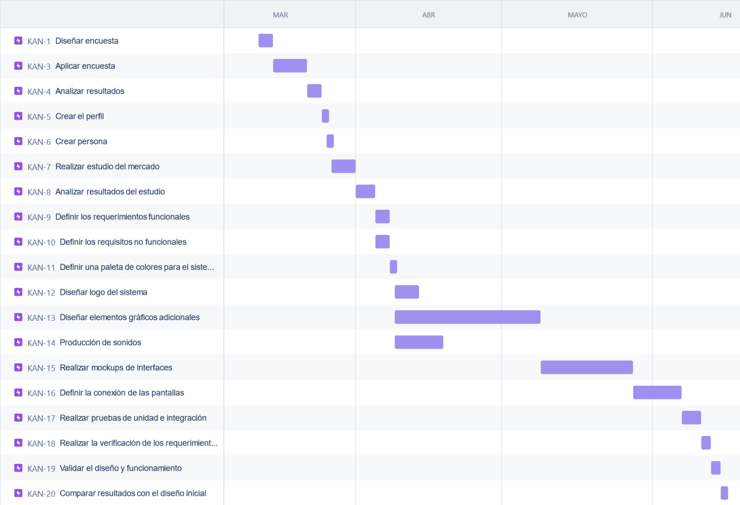
Plan de investigación
Gastos | Por mes | Por dia | Costo total | Duracion total
Transporte | $2,560 | $128 | $358,570 | 115 dias
Comida | $4,800 | $240
Internet | $350 | $17.50
Luz | $2,500 | $50
Renta | $12,000 | $250
Agua | $120 | $6
Limpieza | $2,000 | $100
Suscripción adobe | $649 | $21.63
Suscripción epidemic sound | $299 | $9.96
lider proyecto | $29,862 | $1,148
4 programadores | $38,400 | 1476
Total | $93,540 | $3,447
Tukanaj
Producir soluciones de diseño | 76 días
Definir una paleta de colores para el sistema | 1 | 3 | 3
Diseñar logo del sistema | 5 | 3 | 15
Diseñar demás elementos gráficos | 30 | 5 | 150
Producción de sonidos | 10 | 4 | 40
Realizar mockups de las interfaces | 20 | 5 | 100
Definir la conexión de las pantallas | 10 | 2 | 20
Evaluar diseño frente a los requerimientos | 9 días
Realizar pruebas de unidad e integración | 4 | 2 | 8
Realizar la verificación de los requerimientos | 2 | 3 | 6
Validar el diseño y el funcionamiento | 2 | 3 | 6
Comparar resultados con el diseño inicial | 1 | 5 | 5
 | 115 días |  | 600
Actividades | Duracion | Horas por día | Horas totales
Conocer al usuario | 15 días
Diseñar encuesta | 3 | 3 | 9
Aplicar encuesta | 7 | 24 | 168
Analizar resultados | 3 | 2 | 6
Crear el perfil | 1 | 4 | 4
Crear persona | 1 | 4 | 4
Conocer el contexto de uso | 15 días
Realizar un estudio de mercado | 5 | 4 | 20
Analizar resultados del estudio | 4 | 3 | 12
Definir los requerimientos funcionales | 3 | 4 | 12
Definir los requerimientos no funcionales | 3 | 4 | 12

Slide 10
Plan de investigación
 | FECHA | HORA | DURACION | ACTIVIDAD | RESPONSABLE | SALIDA
Encuestas | 11 de octubre | 13:00 horas | 2 hora | Diseñar encuesta | Reynaldo Couoh, Daniel Méndez, Víctor Flores, Marco Aragón, Ángel González | Encuesta en Google forms
 | 13 de octubre | 9:00 horas | 2 horas | Aplicar encuesta | Reynaldo Couoh | Excel con las respuestas
 | 15de octubre | 9:00 horas | 2 horas | Analizar resultados | Marco Aragón, Ángel González | Posible perfil
 | 17 de octubre | 11:00 horas | 3 horas | Crear perfil | Marco Aragón | Perfil
 | 20 de octubre | 14:00 horas | 2 horas | Crear Persona | Marco Aragón | Persona
Link encuestas: https://forms.gle/g9SArFzoZw5Kc4TcA
Tukanaj
Gastos | Por mes | Por dia | Costo total | Duracion total
Transporte | $2,560 | $128 | $358,570 | 115 dias
Comida | $4,800 | $240
Internet | $350 | $17.50
Luz | $2,500 | $50
Renta | $12,000 | $250
Agua | $120 | $6
Limpieza | $2,000 | $100
Suscripción adobe | $649 | $21.63
Suscripción epidemic sound | $299 | $9.96
lider proyecto | $29,862 | $1,148
4 programadores | $38,400 | 1476
Total | $93,540 | $3,447

Slide 11
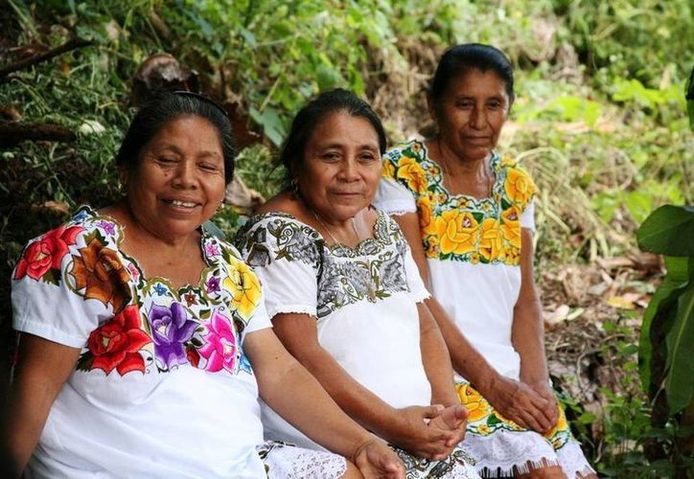
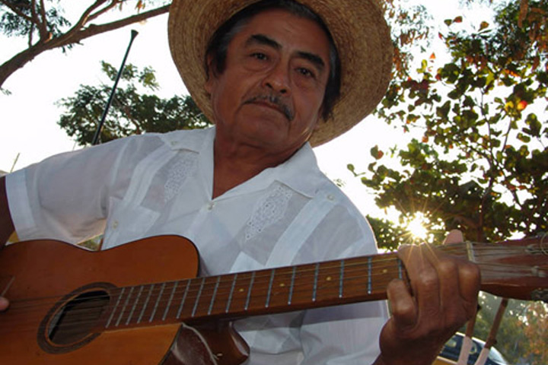
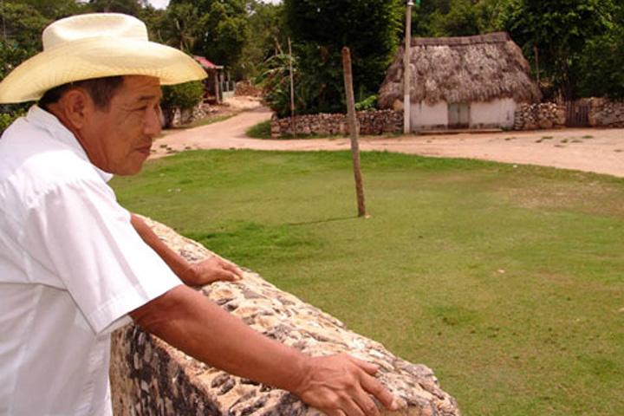
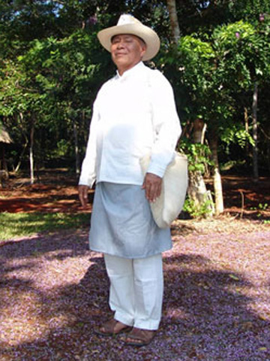
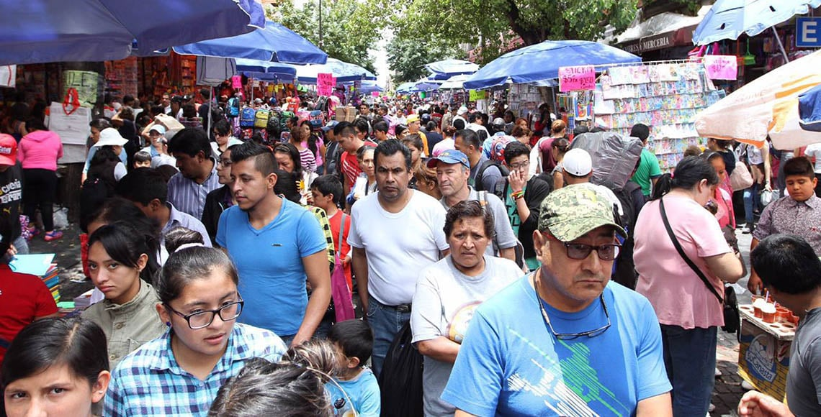
Requerimientos de la aplicación
 | FECHA | HORA | DURACION | ACTIVIDAD | RESPONSABLE | SALIDA
Encuestas | 11 de octubre | 13:00 horas | 2 hora | Diseñar encuesta | Reynaldo Couoh, Daniel Méndez, Víctor Flores, Marco Aragón, Ángel González | Encuesta en Google forms
 | 13 de octubre | 9:00 horas | 2 horas | Aplicar encuesta | Reynaldo Couoh | Excel con las respuestas
 | 15de octubre | 9:00 horas | 2 horas | Analizar resultados | Marco Aragón, Ángel González | Posible perfil
 | 17 de octubre | 11:00 horas | 3 horas | Crear perfil | Marco Aragón | Perfil
 | 20 de octubre | 14:00 horas | 2 horas | Crear Persona | Marco Aragón | Persona
Tukanaj

Slide 12
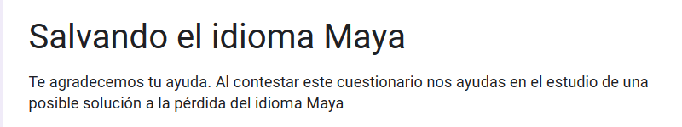
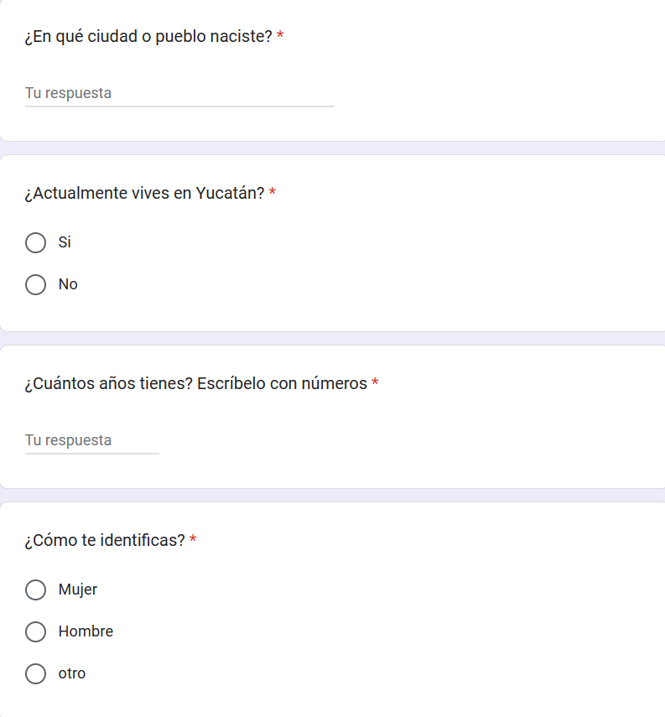
Encuesta
Tukanaj

Slide 13
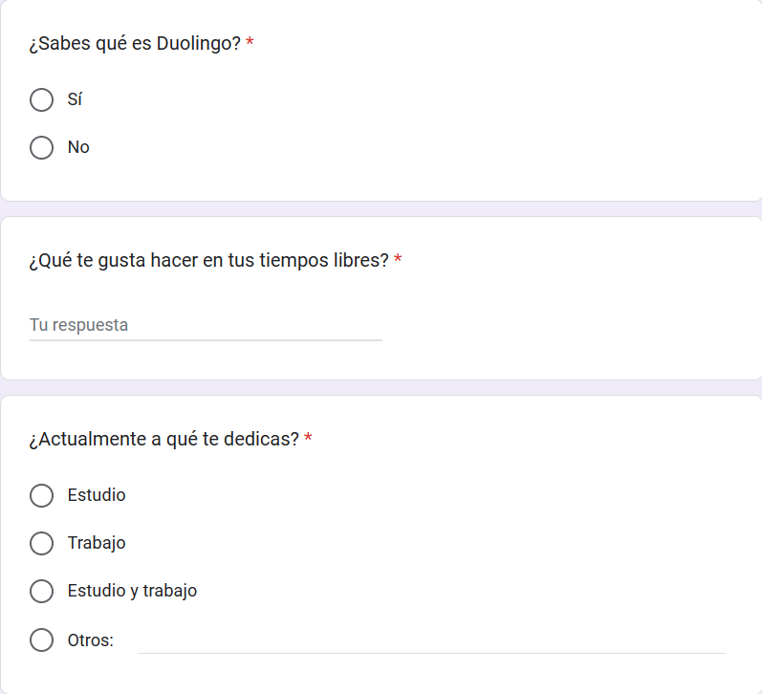
Encuesta
Tukanaj

Slide 14
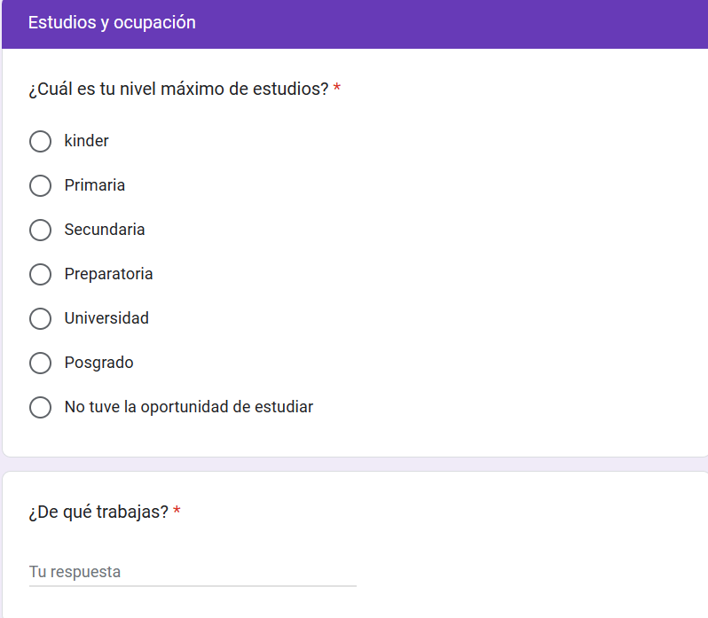
Encuesta
Tukanaj

Slide 15

Perfiles, Personas y Escenarios
Tukanaj

Slide 16
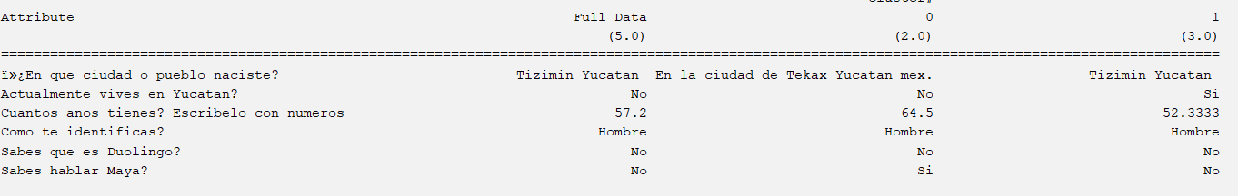
Perfiles
Tukanaj

Slide 17
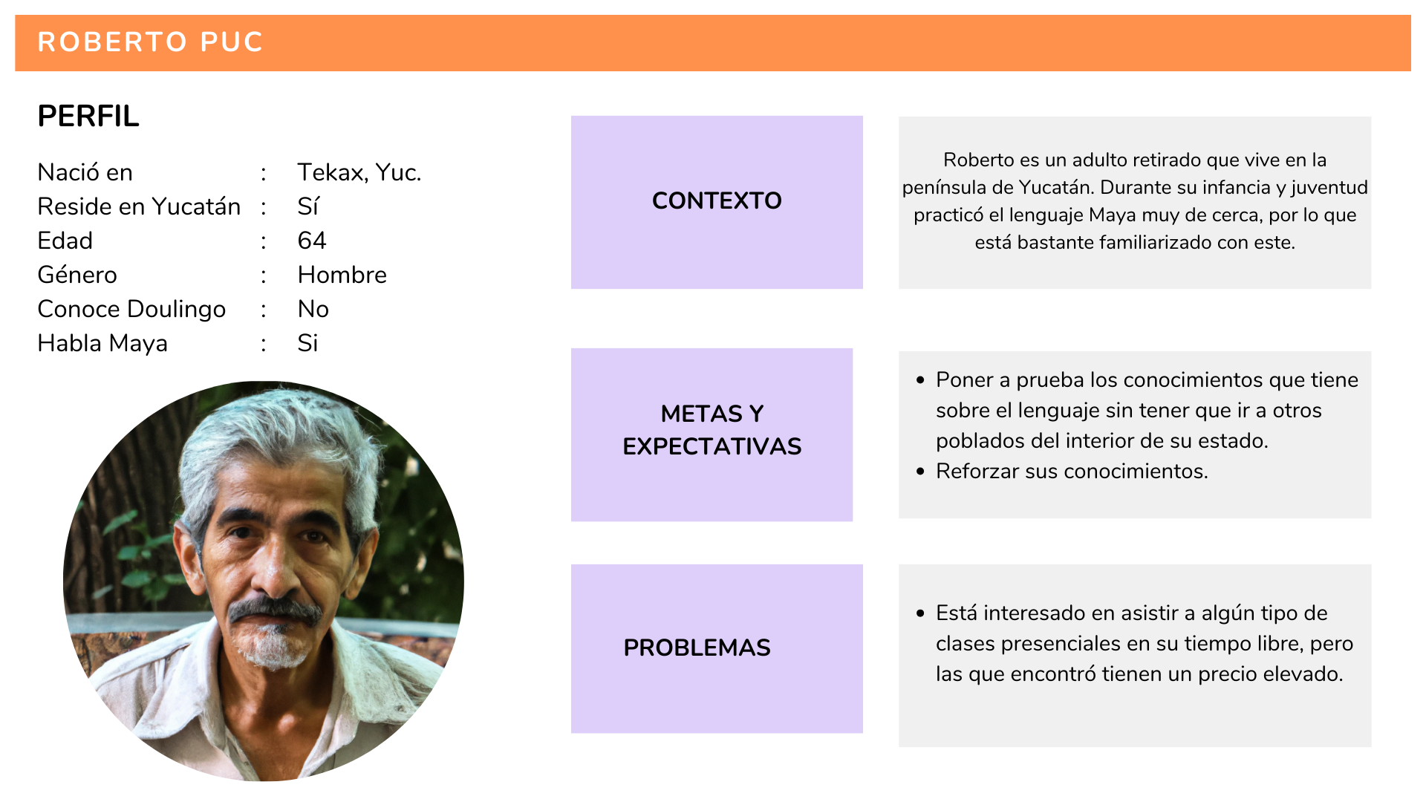
Personas
Roberto es un adulto retirado que solía vivir en la península de Yucatán. Durante su infancia y juventud practicó el maya muy de cerca, por lo que está bastante familiarizado con este idioma.
No
Tukanaj

Slide 18
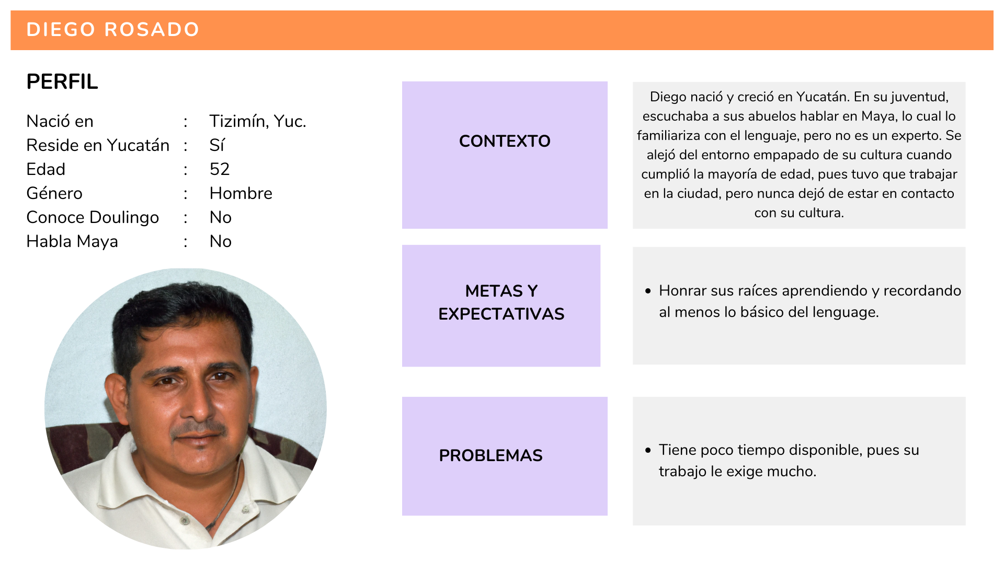
Personas
Roberto es un adulto retirado que solía vivir en la península de Yucatán. Durante su infancia y juventud practicó el maya muy de cerca, por lo que está bastante familiarizado con este idioma.
No
Tukanaj

Slide 19
Escenarios
Roberto Puc
Roberto quiere poder repasar y practicar lo que ya sabe de maya. Descubre que existe una aplicación y está interesado en usarla, especialmente porque puede ir a su ritmo en donde se encuentre. Al explorar la plataforma Tukanaj descubre que ofrece una variedad de ejercicios interactivos diseñados para el aprendizaje. Decide probar una de las lecciones para poner a prueba sus conocimientos.
A medida que avanza, Roberto se sorprende al encontrar preguntas desafiantes. Al completar el ejercicio, se siente satisfecho y motivado para continuar reforzando sus conocimientos.
Diego Rosado
Después de un largo día de trabajo, Diego regresa a su casa, cansado pero dispuesto a seguir aprendiendo. Decide dedicar unos minutos cada noche para practicar el idioma con la ayuda de Tukanaj. Antes de ir a dormir, saca su teléfono y abre la aplicación. Selecciona un ejercicio corto y comienza a repasar algunas palabras y frases básicas del idioma. Aunque al principio se siente un poco inseguro, pronto empieza a recordar más el vocabulario a medida que avanza en los ejercicios. Diego se compromete a integrar el aprendizaje a su rutina diaria.
Tukanaj

Slide 20
Escenarios
Roberto Puc
Roberto quiere poder repasar y practicar lo que ya sabe de maya. Descubre que existe una aplicación y está interesado en usarla, especialmente porque puede ir a su ritmo en donde se encuentre. Al explorar la plataforma Tukanaj descubre que ofrece una variedad de ejercicios interactivos diseñados para el aprendizaje. Decide probar una de las lecciones para poner a prueba sus conocimientos.
A medida que avanza, Roberto se sorprende al encontrar preguntas desafiantes. Al completar el ejercicio, se siente satisfecho y motivado para continuar reforzando sus conocimientos.
Diego Rosado
Después de un largo día de trabajo, Diego regresa a su casa, cansado pero dispuesto a seguir aprendiendo. Decide dedicar unos minutos cada noche para practicar el idioma con la ayuda de Tukanaj. Antes de ir a dormir, saca su teléfono y abre la aplicación. Selecciona un ejercicio corto y comienza a repasar algunas palabras y frases básicas del idioma. Aunque al principio se siente un poco inseguro, pronto empieza a recordar más el vocabulario a medida que avanza en los ejercicios. Diego se compromete a integrar el aprendizaje a su rutina diaria.
Tukanaj

Slide 21

Tukanaj
¡Gracias!
Referencias
Ilovepm. (2022, 5 abril). La lengua maya se vuelve Patrimonio Cultural Intangible - ILOVEPM. ILOVEPM. https://ilovepm.com/la-lengua-maya-se-vuelve-patrimonio-cultural-intangible/#:~:text=La%20importancia%20de%20preservar%20la,m%C3%A1s%20importantes%20del%20sureste%20mexicano.
Ducens, U. (2023, 5 octubre). La importancia de conservar la lengua y cultura maya. Universidad Ducens. https://universidadducens.edu.mx/blog/la-importancia-de-conservar-la-lengua-maya/
Paz, R. Quiñones, A. (2021) Península. Vol16 no.2. Disponible en: Preámbulo. Evolución económica del turismo en Yucatán 2006-2018 (scielo.org.mx)
Secretaría de Desarrollo Social Quintana Roo (2010). Preservación de la cultura y lengua maya. Disponible en: Quintanaroo-diagnostico-lengua-cultura-maya-2010.pdf (coneval.org.mx)
Tukanaj

Slide 22

Tukanaj
¡Gracias!
Referencias
Ilovepm. (2022, 5 abril). La lengua maya se vuelve Patrimonio Cultural Intangible - ILOVEPM. ILOVEPM. https://ilovepm.com/la-lengua-maya-se-vuelve-patrimonio-cultural-intangible/#:~:text=La%20importancia%20de%20preservar%20la,m%C3%A1s%20importantes%20del%20sureste%20mexicano.
Ducens, U. (2023, 5 octubre). La importancia de conservar la lengua y cultura maya. Universidad Ducens. https://universidadducens.edu.mx/blog/la-importancia-de-conservar-la-lengua-maya/
Paz, R. Quiñones, A. (2021) Península. Vol16 no.2. Disponible en: Preámbulo. Evolución económica del turismo en Yucatán 2006-2018 (scielo.org.mx)
Secretaría de Desarrollo Social Quintana Roo (2010). Preservación de la cultura y lengua maya. Disponible en: Quintanaroo-diagnostico-lengua-cultura-maya-2010.pdf (coneval.org.mx)
Tukanaj

Slide 23
Tukanaj
¡Gracias!

